Slide 1
Личности, внесшие вклад в развитие ЭВМ
Презентацию подготовил студент группы 2КСК21:
Волочай Игорь Александрович

Slide 2
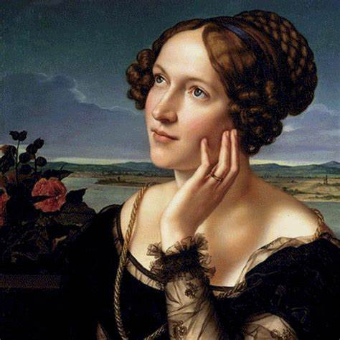
Ада Лавлейс
(1815-1852)
Английский математик, известная как “мать программирования” и первый программист в истории. Она составила первую в мире программу для аналитической машины Чарльза Бэббиджа, которая была предшественником современных компьютеров

Slide 3
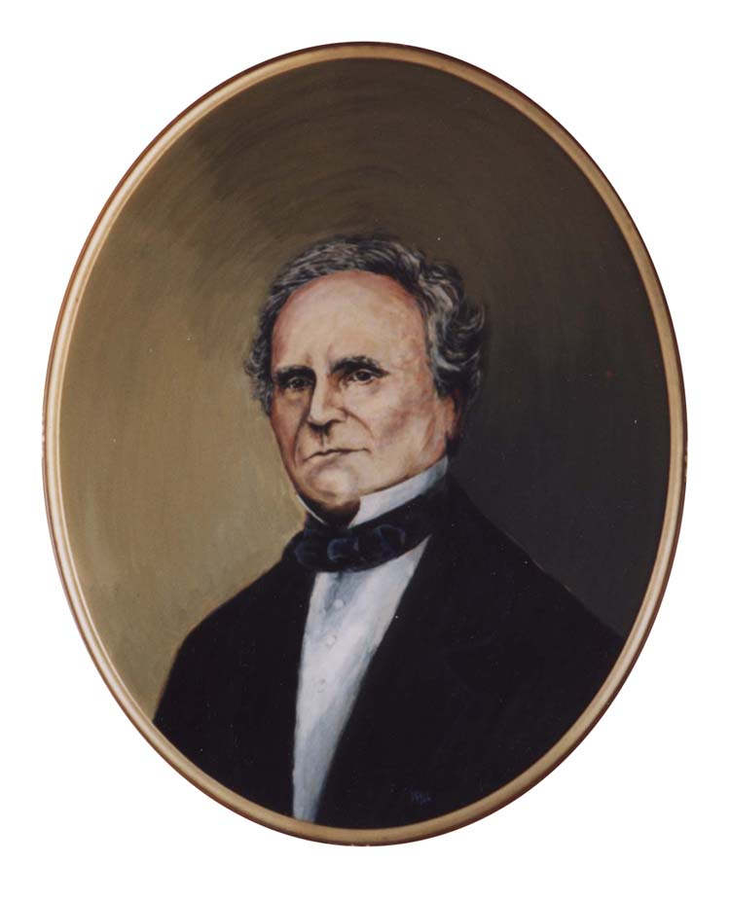
Чарльз Бэббидж (1791-1871)
Английский математик и изобретатель, который разработал проекты первых механических вычислительных машин - разностной машины и аналитической машины. Разностная машина была предназначена для автоматизации вычислений путем аппроксимации функций многочленами и вычисления конечных разностей

Slide 4
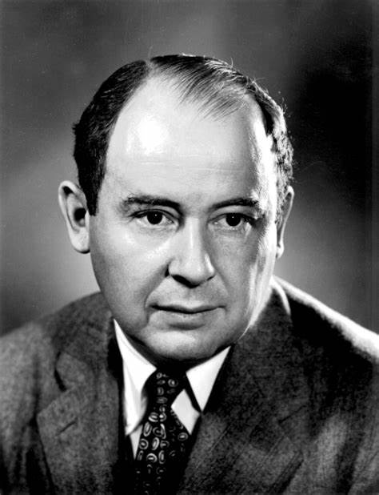
Джон фон Нейман (1903-1957)
Венгеро-американский математик и физик, который сделал важный вклад в квантовую физику, квантовую логику, функциональный анализ, теорию игр и другие отрасли науки. Он также известен как человек, с именем которого связывают архитектуру большинства современных компьютеров - так называемую архитектуру фон Неймана, основанную на принципе совместного хранения команд и данных в памяти компьютера

Slide 5
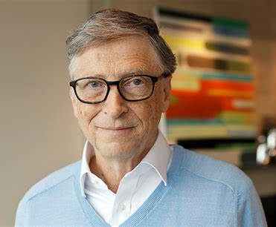
Билл Гейтс
(1955-сегодняшний день)
Американский предприниматель и общественный деятель, филантроп, один из создателей и бывший крупнейший акционер компании Microsoft, которая стала лидером в области разработки программного обеспечения для персональных компьютеров

Slide 6
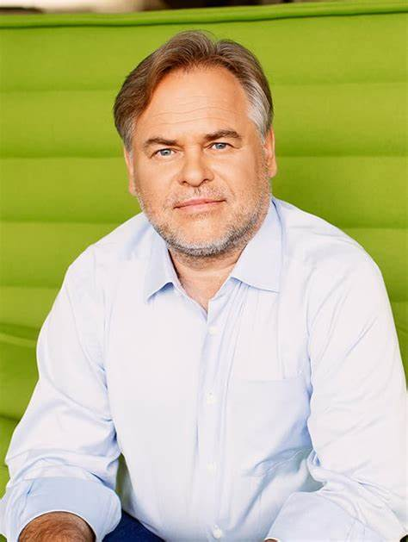
Евгений Касперский (1965-сегодняшний день)
Российский программист, один из ведущих мировых специалистов в сфере информационной безопасности. Один из основателей, основной владелец и нынешний глава АО "Лаборатория Касперск

